Slide 1
과목_학년학기_단원 | suh_0601_00
차시명 | 00 수학은 내 친구
파일명 | suh_0601_01_0000
검토 | 담당
 | 김윤희
문서 HISTORY
번호 | 버전 | 문서 작성일 | 내용 비고 | 작성자 (내선번호) | 검토자
1 | V 1.0 | 2022.01.04 | 문서 발생 | 김윤희
2
3
4
5
6
7
8
9
10
11

Slide 2
학습 단계 | 자료명 | 프레임 수 | 교과서 정보 | 파일명 | 자료 형태
전개 | [활동 1] 정육면체의 전개도를 완성하여 주사위 만들기 | 1 | 수학 6쪽 | suh_0601_01_0000_201_1.html | Html5
 | [활동 2] 말판 놀이 하기 | 1 | 수학 6~7쪽 | suh_0601_01_0000_202_1.html | Html5
 | [활동 +] 이번 학기 배울 내용 알아보기 | 1 |  | suh_0601_01_0000_203_1.html | Html5
정 리 | 다음 시간에 배울 내용 | 1 |  | suh_0601_01_0000_301_1.html | Html5
총 프레임 수 |  | 4

Slide 3
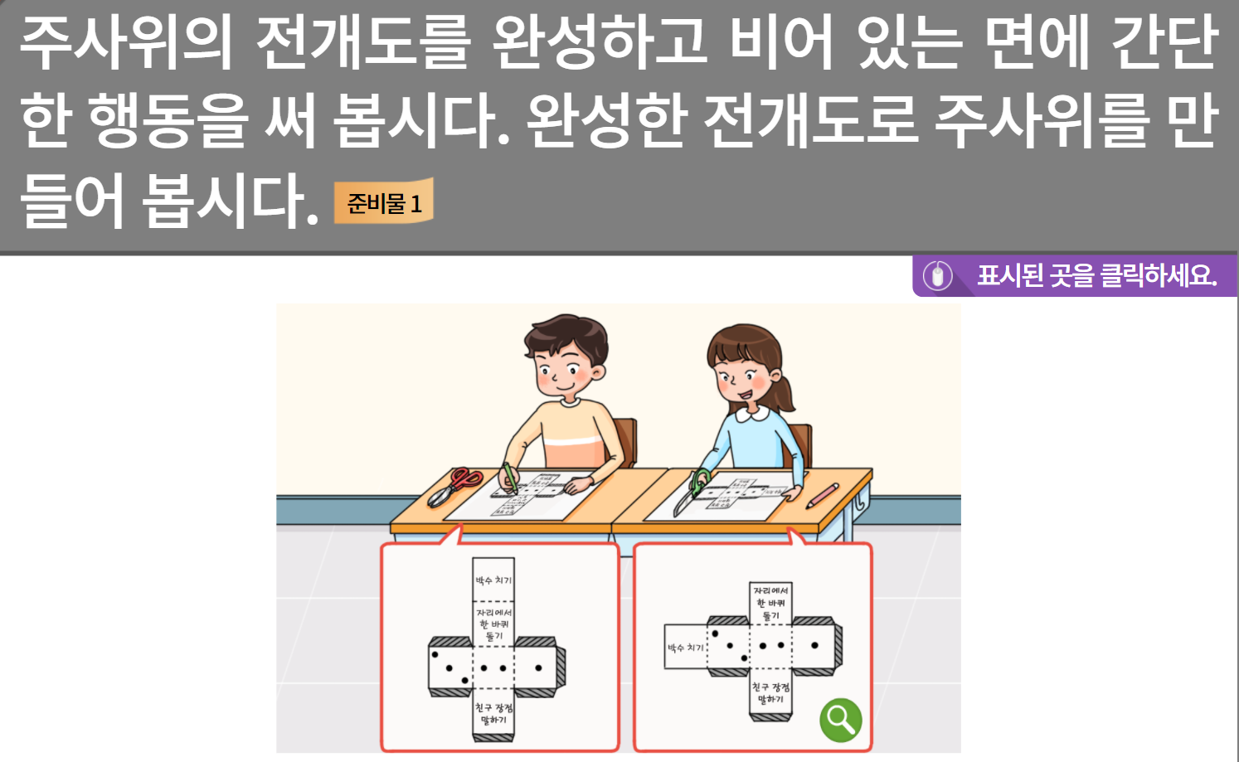
6-1
0. 수학은 내 친구
suh_0601_01_0000_201_1
00 수학은 내 친구
수정사항
1 | 대발문 앞 연필 약물 추가
2 | 준비물 약물 디자인 수정
3 | 지시문 삭제
4 | 확대 버튼 디자인 수정. 마우스 오버 시 빨간 테두리 생기는 기능은 삭제.
5
1
2
3
4

Slide 4

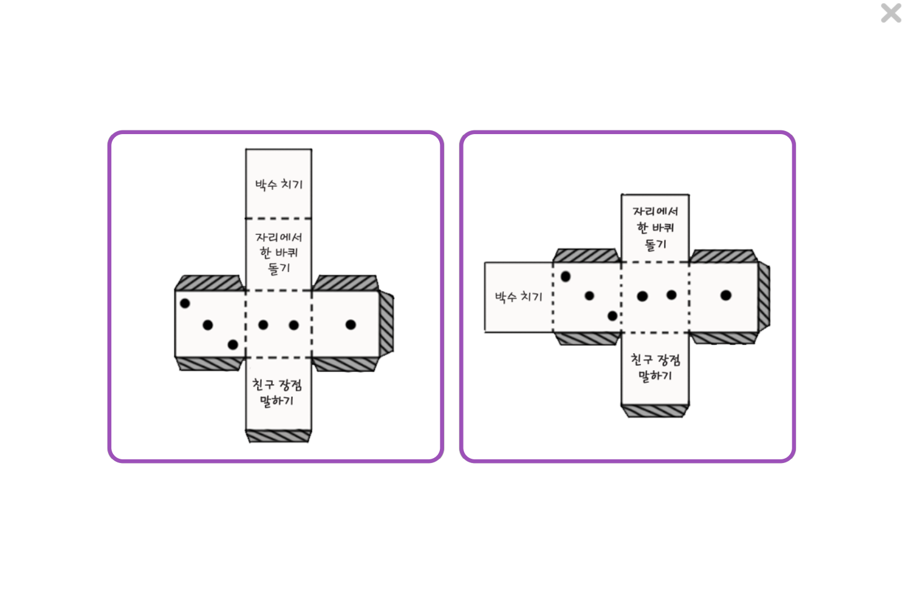
6-1
0. 수학은 내 친구
suh_0601_01_0000_202_1
00 수학은 내 친구
수정사항
<확대 버튼 클릭 시 나타나는 화면>
1 | 기존 개발물의 그림을 최대한 크게 넣어주세요. 라인 박스 디자인 수정
2
3
4
5

Slide 5







6-1
0. 수학은 내 친구
suh_0601_01_0000_202_1
00 수학은 내 친구
활동 1에서 만든 주사위를 사용하여 말판 놀이를 해 봅시다.
Θ Description & Function
풀 팝업창 (다음 슬라이드)
약물 디자인은 하단 링크 참고.
말판 보기
#1
#2
2명
주사위, 말
주사위를 던질 순서를 정합니다.
주사위를 던져 나온 눈의 수만큼 말을 이동한 다음, 그 자리에 있는 문제를 풉니다.
주사위를 던져 주사위에 쓰인 행동이 나오면 그 행동을 하고 다시 주사위를 던집니다.
먼저 도착하는 사람이 이깁니다.
https://cdata2.tsherpa.co.kr/tsherpa/MultiMedia/Flash/2020/curri/index.html?flashxmlnum=yuni4856&classa=A8-C1-21-MM-MA-03-02-06-0-0-0-0&classno=MA_21_03/suh_0201_01_0006/suh_0201_01_0006_201.html

Slide 6
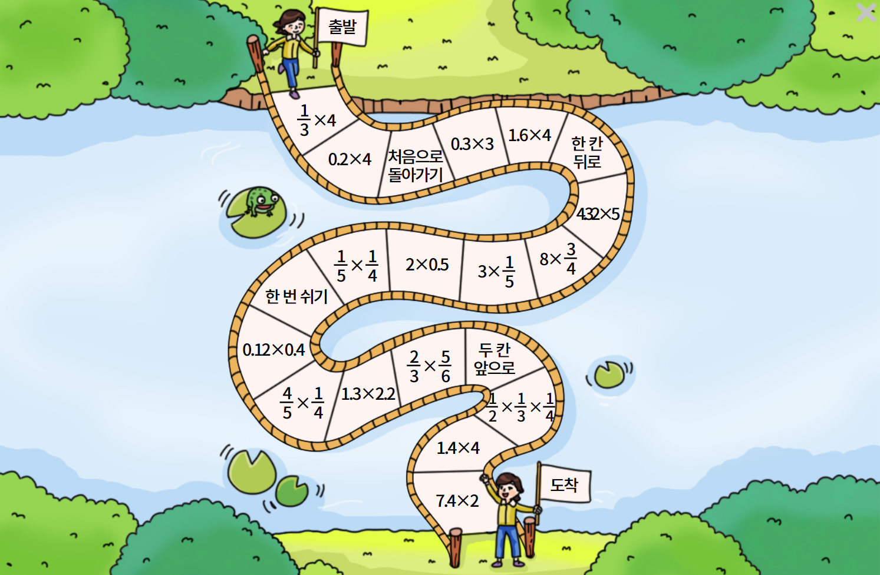
6-1
0. 수학은 내 친구
suh_0601_01_0000_202_1
00 수학은 내 친구
Θ Description & Function
<확대 버튼 클릭 시 나타나는 화면>
기존 개발물의 그림을 최대한 크게 넣어주세요.
폰트 NotoM 으로 변경.

Slide 7

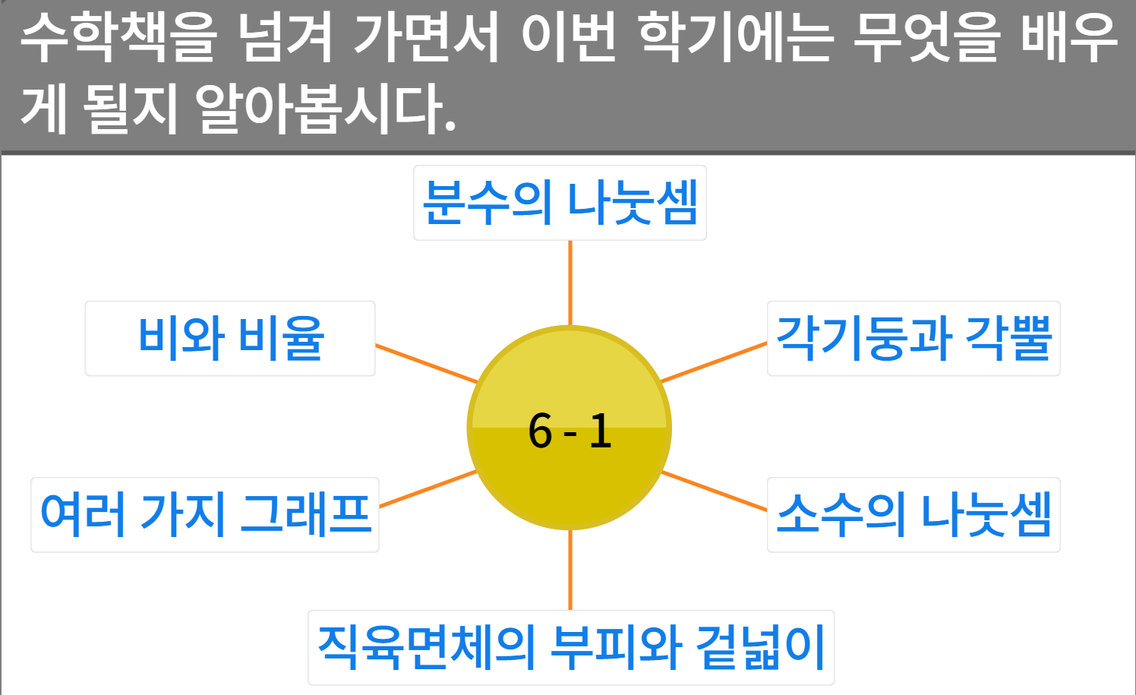
6-1
0. 수학은 내 친구
suh_0601_01_0000_203_1
00 수학은 내 친구
1
수정사항
1 | 하단 링크 참고하여 디자인 수정
2 | 대발문 앞 활동 + 약물 추가
3
4
5
2
https://cdata2.tsherpa.co.kr/tsherpa/MultiMedia/Flash/2020/curri/index.html?flashxmlnum=yuni4856&classa=A8-C1-31-MM-MM-04-01-01-0-0-0-0&classno=MM_31_04/suh_0301_01_0000/suh_0301_01_0000_203_1.html

Slide 8
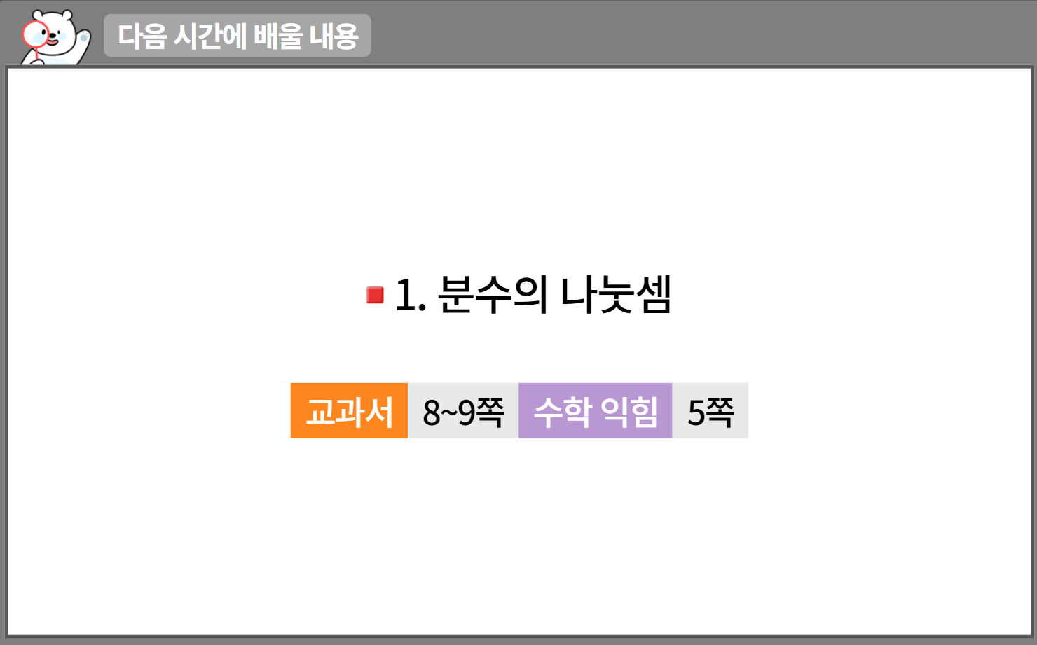
6-1
0. 수학은 내 친구
suh_0601_01_0000_301_1
00 수학은 내 친구
수정사항
1 | 다음 시간에 배울 내용 페이지 디자인 수정
2 | 우측 상단 텍스트 추가 수학 8~9쪽 수학 익힘 5쪽
3 | 삭제
4
5
1
2
3

